Slide 1
Эволюция органов кровообращения

Slide 2
Беспозвоночные животные
Впервые кровеносная система появляется у кольчатых червей

Slide 3
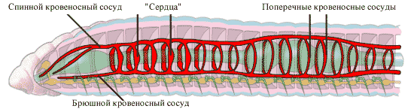
Кровеносная система - замкнутая.
.

Slide 4
Кровь кольчецов лишена гемоглобина, она либо бесцветная, либо зеленая за счет связывающего кислород пигмента хлоркруорина.
У многие кольчатых червей кровь красная благодаря наличию железа. Но железо входит в состав пигмента, не похожего на гемоглобин, - гемэритрина. Он способен захватывать кислорода в 5 раз больше, чем гемоглобин. Выбор пигмента обусловлен особенностями образа жизни таких червей. Это донные существа, большую часть времени проводящие в толще грунта, где они испытывают острый дефицит кислорода

Slide 5

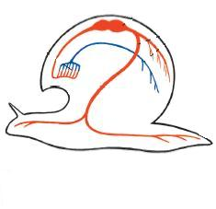
Кровеносная система
Моллюсков
Легкое
Сердце
Кровеносные
сосуды

Slide 6
Кровеносная система незамкнутая (за исключением головоногих).
Брюхоногие моллюски – сердце 2-х камерное: предсердие и желудочек.
Двустворчатые моллюски – сердце 3-х камерное: 2 предсердия и 1 желудочек

Slide 7
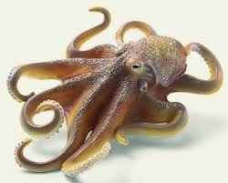
Головоногие моллюски — единственный класс моллюсков с замкнутой кровеносной системой. У них есть 2 сердца, находящихся в жабрах ( «жаберные сердца»), которые гонят кровь по капиллярам жабр. Затем главное сердце гонит кровь, насыщенную кислородом, ко всем органам тела.

Slide 8
Кровь содержит пигмент гемоцианина, (белок, имеющий в своей структуре медь), а не гемоглобин, чтобы транспортировать кислород. Поэтому их кровь бесцветна и становится голубой в результате взаимодействия с кислородом.

Slide 9
Кровеносная система
Членистоногие
Незамкнутая.
Кровь членистоногих - гемолимфа состоит из воды, неорганических солей (преимущественно Na⁺, Cl⁻ и Ca²⁺) и органических соединений (в основном, углеводы, белки, и липиды). Основным переносчиком кислорода является молекула гемоцианина.

Slide 10
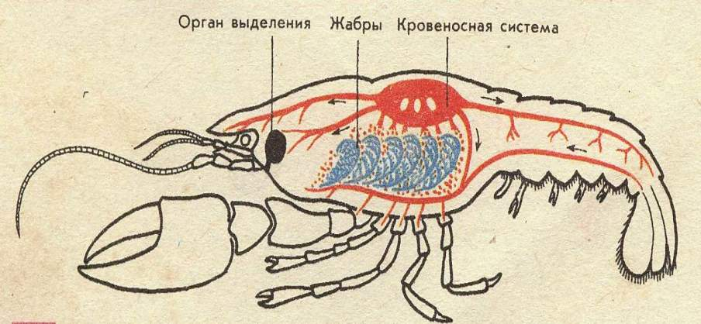
Класс ракообразные
Сердце – мешочек пятиугольной формы на спинной стороне головогруди

Slide 11
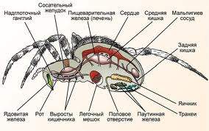
Класс паукообразные
Сердце в виде длинной трубочки на спинной стороне брюшка

Slide 12
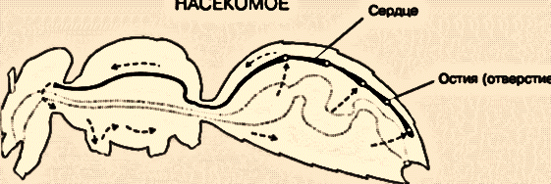
Класс насекомые
Кровеносная система в связи с особенностью дыхательной системы развита у насекомых сравнительно слабо. В брюшке над кишечником залегает длинное трубковидное сердце.
В переносе газов не участвует!!!
Основная функция гемолимфы - снабжение тканей и органов питательными веществами. Кроме того, в нее поступают растворенные продукты обмена, которые переносятся к органам выделения.

Slide 13
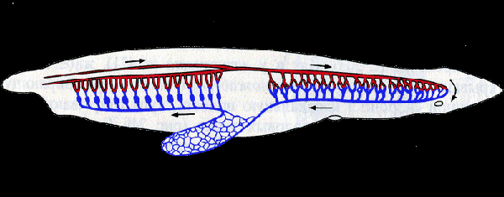
Хордовые животные Кровеносная система замкнутая.
Бесчерепные (ланцетники)
Один круг кровообращения. Сердца нет. Его роль выполняет брюшной сосуд, по которому кровь движется к жабрам.
Кровь бесцветная, гемоглобина нет.
Пойкилотермные животные (холоднокровные)

Slide 14
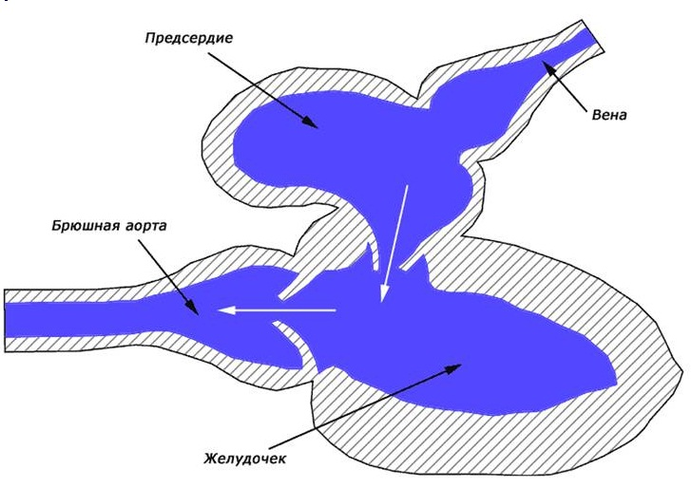
Рыбы
Сердце двухкамерное: одно предсердие, один желудочек. Заполнено венозной кровью.

Slide 15
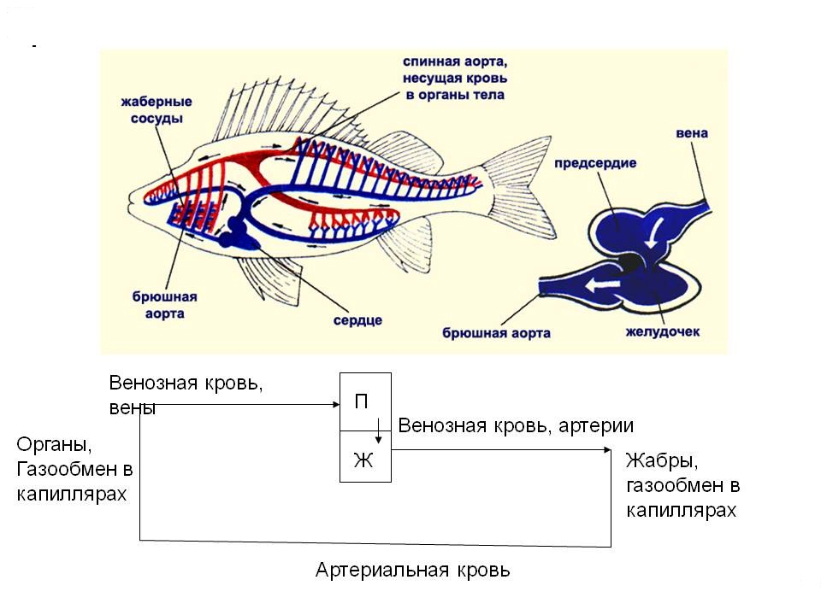
Один круг кровообращения. Пойкилотермные животные (холоднокровные)

Slide 16
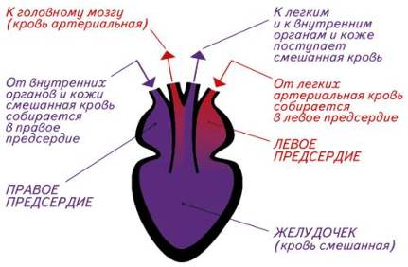
Класс земноводные (амфибии)
Сердце трехкамерное: правое предсердие, левое предсердие; один желудочек
В правом предсердии венозная кровь,
В левом предсердии артериальная кровь
Желудочек заполнен смешанной кровью

Slide 17
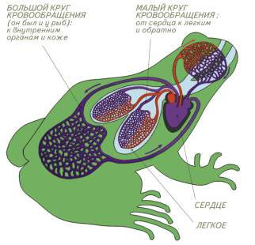
Два круга кровообращения – большой и малый (легочный). Пойкилотермные животные (холоднокровные)
В связи с развитием легких у земноводных появляется второй – малый, или легочный, круг кровообращения.

Slide 18
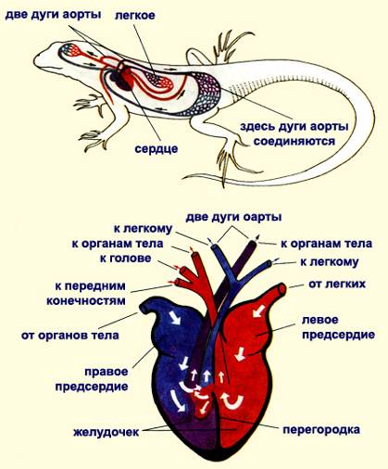
Класс пресмыкающиеся (рептилии)
Сердце трехкамерное: правое предсердие, левое предсердие; один желудочек с неполной перегородкой

Slide 19
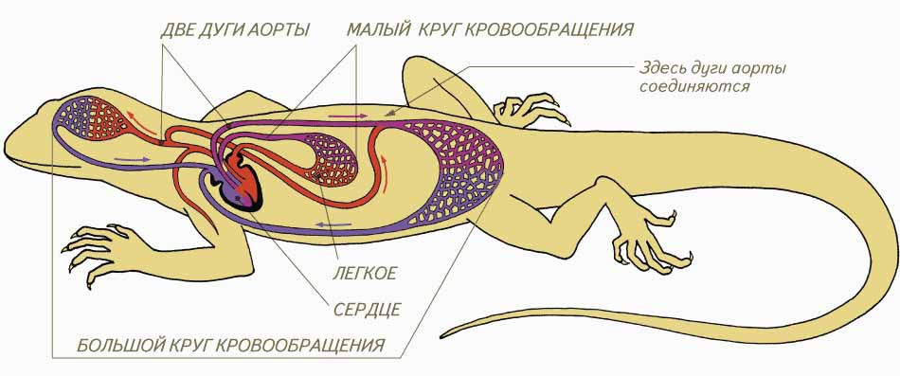
Два круга кровообращения – большой и малый (легочный). Пойкилотермные животные (холоднокровные). У крокодилов – седце 4-х камерное.
В головной мозг сонные артерии (разветвления правой дуги аорты), отходящие от левой стороны желудочка несут артериальную кровь
К органам по левой дуге аорты, отходящей от средней части желудочка, поступает смешанная кровь.

Slide 20
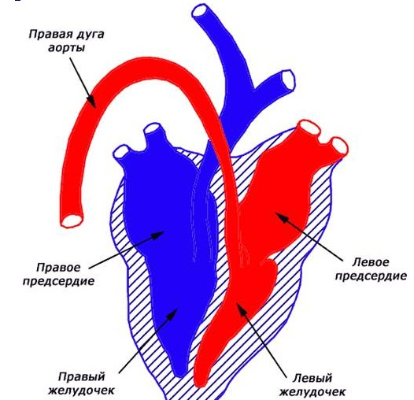
Класс птицы
Сердце четырехкамерное: правое предсердие, левое предсердие; правый желудочек, левый желудочек.
В левой половине сердца артериальная кровь,
В правой половине сердца венозная кровь

Slide 21
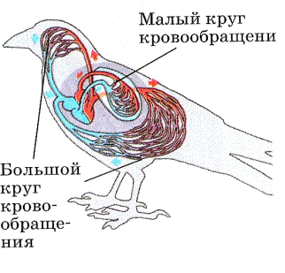
Два круга кровообращения – большой и малый (легочный). Гомойотермные животные (теплокровные)

Slide 22
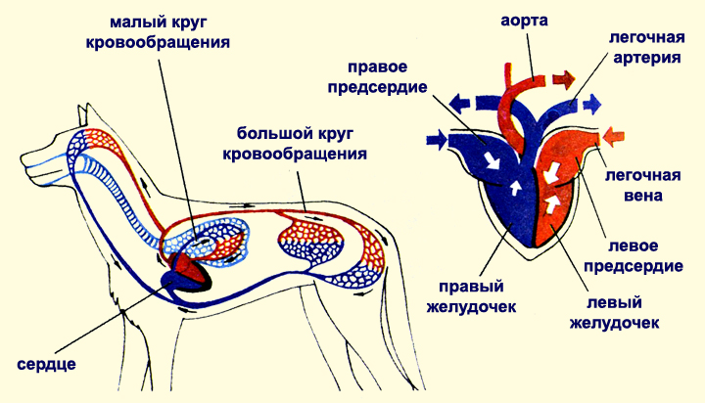
Класс Млекопитающие
Сердце четырехкамерное: правое предсердие, левое предсердие; правый желудочек, левый желудочек.

Slide 23
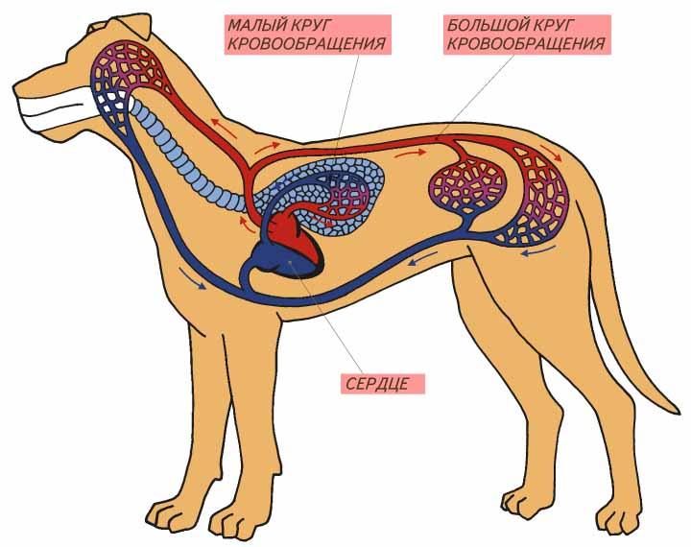
Два круга кровообращения – большой и малый (легочный). Гомойотермные животные (теплокровные)

